Slide 1


Slide 2




ФИНАНСИРОВАНИЕ
СИСТЕМЫ ЗДРАВООХРАНЕНИЯ, МЛРД. РУБ.
11,1
9,8
9,0
8,6
7,2
5,5
2019 2020 2021 2022 2023 2024
Минимальный норматив
бюджетной обеспеченности расходов на здравоохранение
в расчете на одного жителя
за 2024 год по областям и г. Минску составил 1014,43 рублей

Slide 3
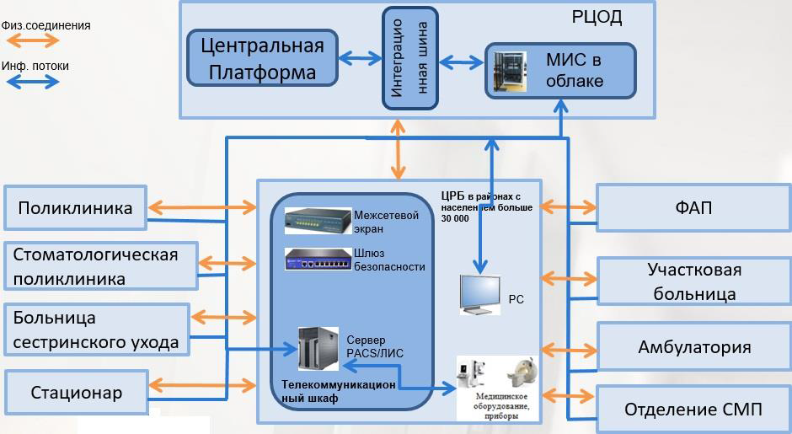

Slide 4
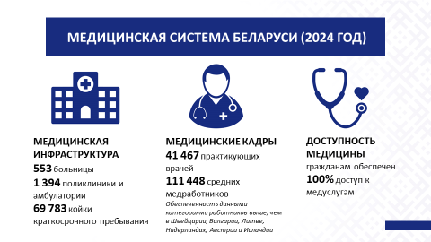

Slide 5


Slide 6


Slide 7


Slide 8


Slide 9


Slide 10


Slide 11


Slide 12


Slide 13
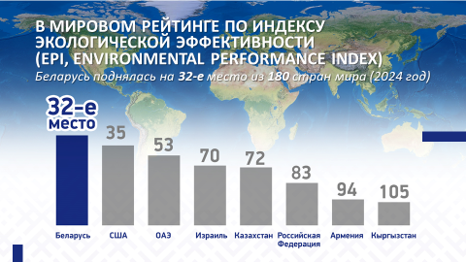

Slide 14


Slide 15


Slide 16


Slide 17


Slide 18


Slide 19


